Slide 1
Predviđanje rezultata kuglačkih utakmica primjenom metoda nadziranog učenja
Izradio: Karlo Boroš
Mentor: Luka Humski

Slide 2
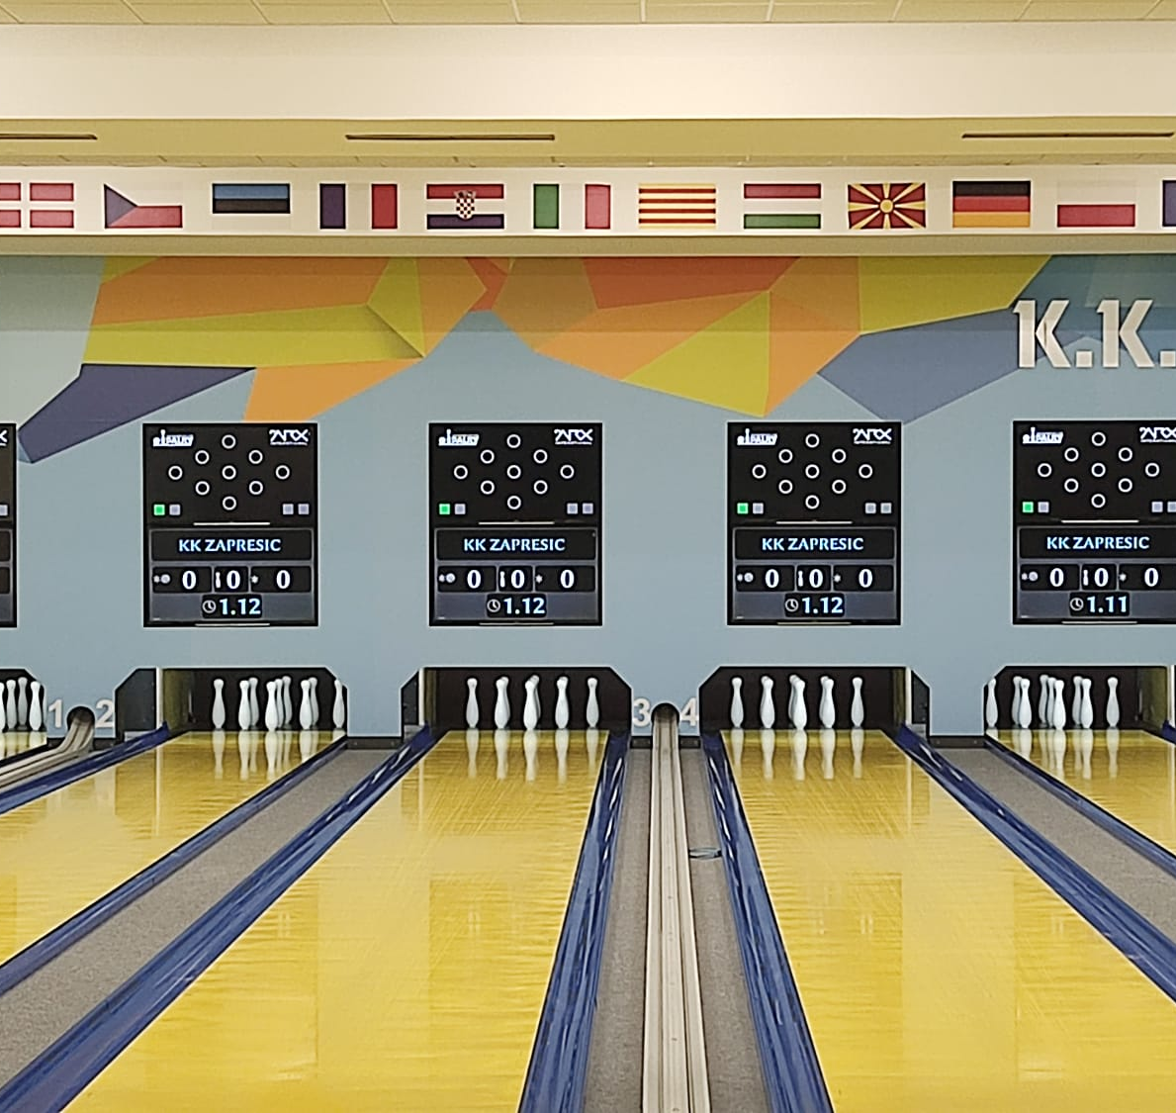
Kuglanje
europsko kuglanje na 9 čunjeva
ekipno natjecanje

Slide 3
Ciljevi
„mali” cilj 1
predviđanje pojedinačnih rezultata igrača
„mali” cilj 2
predviđanje ukupnog pobjednika utakmice
„veliki” cilj
Popularizacija sporta

Slide 4
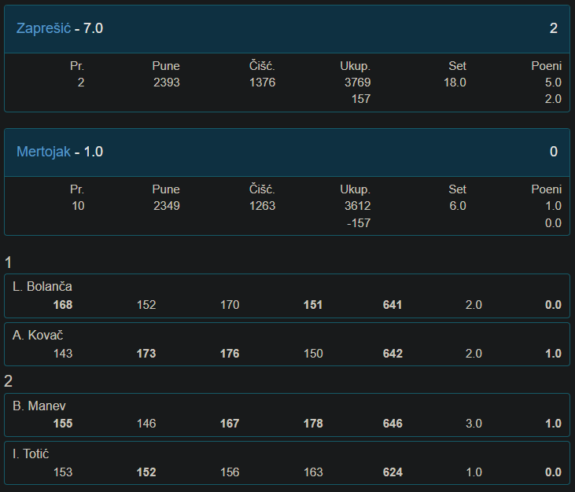
Ciljevi
„mali” cilj 1
predviđanje pojedinačnih rezultata igrača
„mali” cilj 2
predviđanje ukupnog pobjednika utakmice
„veliki” cilj
Popularizacija sporta

Slide 5

Model za predviđanje pojedinačnih rezultata

Slide 6
Što je bitno za rezultat?
Kuglana
Forma
Temperatura u kuglani
Vlažnost zraka
Protivnik
Rivalstvo između ekipa
...

Slide 7
Što je bitno za rezultat?
Kuglana
Forma
Temperatura u kuglani
Vlažnost zraka
Protivnik
Rivalstvo između ekipa
...

Slide 8

Model za predviđanje pojedinačnih rezultata
$$rezultat=prosjek∙f_{kuglana} ∙ f_{forma}$$

Slide 9
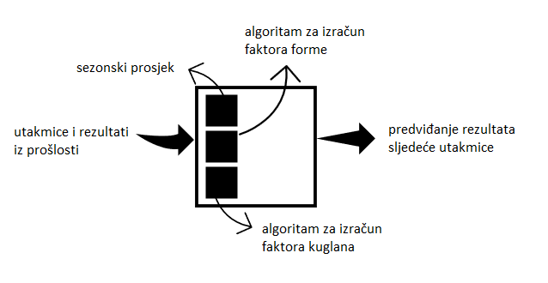
Model za predviđanje pojedinačnih rezultata
$$rezultat=prosjek∙f_{kuglana} ∙ f_{forma}$$

Slide 10

Faktor kuglane
izračun prosjeka svake kuglane
$${prosjek}_{k}=\frac{Σ_{ⅈ=1}^{n}{\overline{R}}_{k,i}}{n}$$

Slide 11

Faktor kuglane
normalizacija
$$f_{kuglana, i}=\frac{{prosjek}_{i}}{max⁡\{{prosjek}_{1},{prosjek}_{2},…,{prosjek}_{m}\}}$$

Slide 12
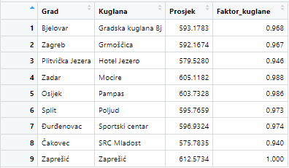
Faktor kuglane

Slide 13
Faktor forme
4 tjedna
različita važnost
koeficijent regulacije

Slide 14

Faktor forme
$$f_{forma}=\frac{\sum_{i=1}^{4}{\frac{x_{i}}{\overline{x}}} ⋅ k_{i}}{\sum_{i=1}^{4}{k_{i}}} \text{∙}{ k}_{regulacija}$$

Slide 15
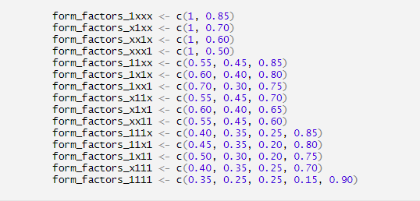
Faktor forme

Slide 16
Nadzirano učenje
nasumično dodijeljeni faktori u rasponu
prva 4: [1, 5] s pomakom 0,5
peti: [0.6, 1.2] s pomakom 0.01
500 iteracija

Slide 17
Primjer
 | Odstupanje (čunjevi) | Odstupanje (%)
Kolo 10 | 17,10 | 2,88 %
Kolo 11 | 23,25 | 3,85 %
Kolo 12 | 23,86 | 4,01 %
Kolo 13 | 22,92 | 3,79 %
Kolo 14 | 21,89 | 3,69 %
Kolo 15 | 27,17 | 4,48 %
Kolo 16 | 26,27 | 4,35 %
Kolo 17 | 24,87 | 4,19 %
Kolo 18 | 22,40 | 2,71 %
Ukupno | 23,40 | 3,90 %

Slide 18
Rezultati
Igrač_H | Klub_H | Rezultat_H | Rezultat_G | Klub_G | Igrač_G
Burnać | Poštar | 611 | 608 | Bjelovar | Ž. Košutić
M. Kolić | Poštar | 600 | 606 | Bjelovar | M. Vokšan
T. Odrljin | Poštar | 596 | 587 | Bjelovar | S. Borčak
L. Žuljević | Poštar | 593 | 587 | Bjelovar | M. Teskera
Ratković | Poštar | 585 | 569 | Bjelovar | S. Šantek
G. Pofuk | Poštar | 575 | 568 | Bjelovar | N. Rosandić

Slide 19
Model za predviđanje pobjednika utakmice

Slide 20

Kombinacije
igrač protiv igrača
6 na 6
$P\left(6\right)=6!=720$

Slide 21
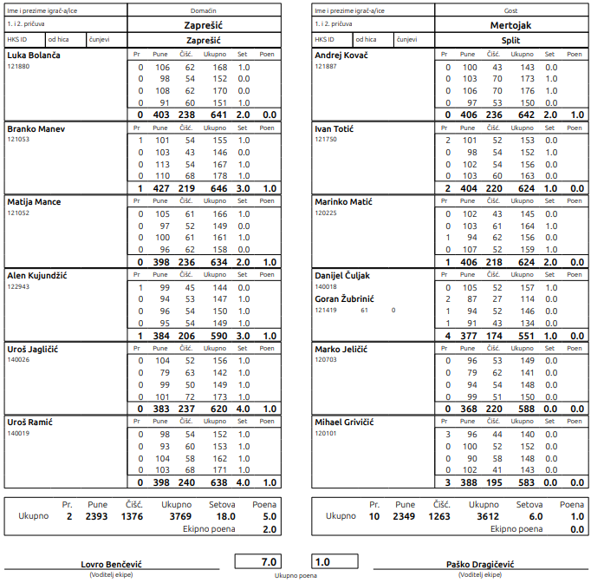

Slide 22
Primjer
Domaćin | Gost | Pobjednik | Vjerojatnost | HomeWins | Draws | AwayWins
Grmoščica | Poštar | Neriješeno | 0,47 | 108 | 336 | 276
Plitvice | Zaprešić | Zaprešić | 1.00 | 0 | 0 | 720
Osijek | Bjelovar | Osijek | 1.00 | 720 | 0 | 0
Đurđenovac | Zadar | Zadar | 0.92 | 0 | 54 | 666
Mertojak | Željezničar Čk | Mertojak | 1.00 | 720 | 0 | 0

Slide 23
Rezultati
 | Broj pogodaka | Postotak pogodaka
Kolo 10 | 5/5 | 100 %
Kolo 11 | 4/5 | 80 %
Kolo 12 | 4/5 | 80 %
Kolo 13 | 3/5 | 60 %
Kolo 14 | 5/5 | 100 %
Kolo 15 | 2/5 | 20 %
Kolo 16 | 4/5 | 80 %
Kolo 17 | 2/5 | 40 %
Kolo 18 | 5/5 | 100 %
Ukupno | 34/45 | 75,56 %

Slide 24
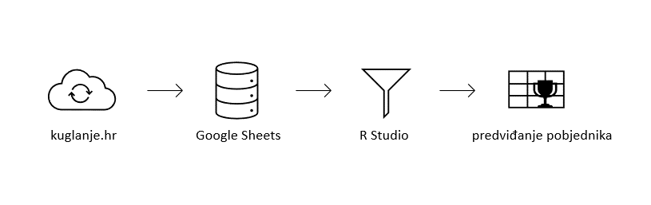
Implementacija

Slide 25

Sažetak
mali ciljevi
veliki cilj
rezultati
prostor za napredak

Slide 26

Što dalje?
stručni rad
razdvajanje domaćina i gosta
predviđanje točnog rezultata utakmice

Slide 27
Hvala na pažnji!

